Slide 1
«Театрализованная деятельность как средство речевого развития детей дошкольного возраста с нарушениями слуха» Подготовила - воспитатель Шевлякова И.В. .
ТЕАТР - ЭТО ВОЛШЕБНЫЙ КРАЙ,
В КОТОРОМ РЕБЕНОК РАДУЕТСЯ,
ИГРАЯ, А В ИГРЕ ОН ПОЗНАЕТ МИР!

Slide 2
Один из самых эффективных способов воздействия на детей, в котором наиболее полно и ярко проявляется принцип обучения – учить играя
Занимаясь с детьми театром, мы ставим перед собой цель – сделать жизнь наших детей интересной и содержательной, наполнить её яркими впечатлениями, интересными делами, радостью творчества.
Мы стремимся к тому, чтобы навыки, полученные в театрализованной деятельности, дети смогли использовать в повседневной жизни.

Slide 3
На что направлена театрализованная деятельность?
На развитие у ее участников ощущений, чувств, эмоций;
На развитие мышления, воображения, внимания, памяти;
На развитие фантазии;
На формирование волевых качеств;
На развитие многих навыков и умений(речевых, коммуникативных, организаторских, двигательных и т.д.)

Slide 4
Влияние театрализованной игры на развитие речи ребенка
Театрализованная игра:
Стимулирует активную речь за счет расширения словарного запаса;
Ребенок усваивает богатство родного языка, его выразительные средства(динамику, темп, интонацию и др.);
Совершенствует артикуляционный аппарат;
Формируется диалогическая, эмоционально насыщенная, выразительная речь.

Slide 5
Организация работы по театрализованной деятельности в детском саду, в соответствии с ФГОС может быть включена во все режимные моменты:
включаться в любую организованную образовательную деятельность;
в совместную деятельность детей и взрослых в свободное время (в содержание праздников, развлечений и досугов);
осуществляться в самостоятельной деятельности детей.

Slide 6
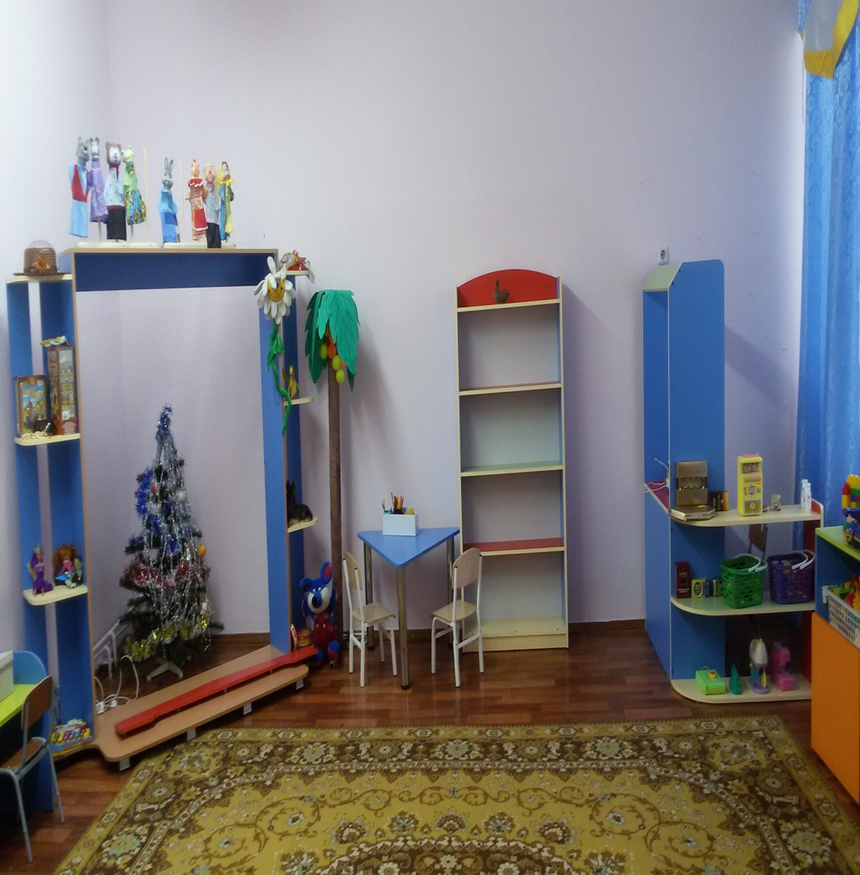
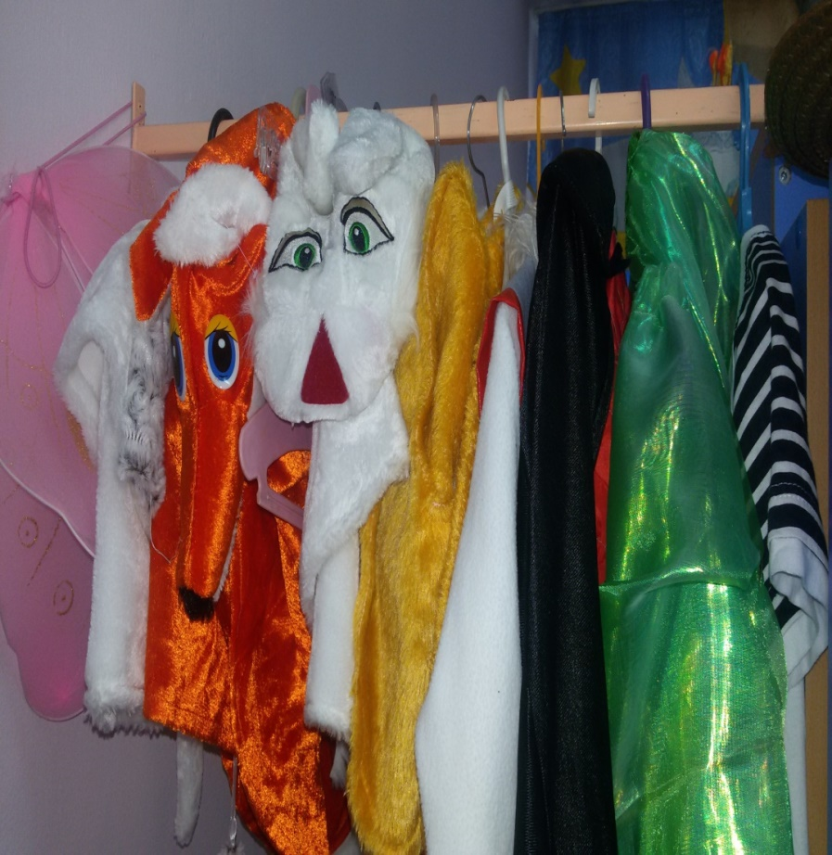
ОФОРМЛЕНИЕ УГОЛКА «ТЕАТР»

Slide 7
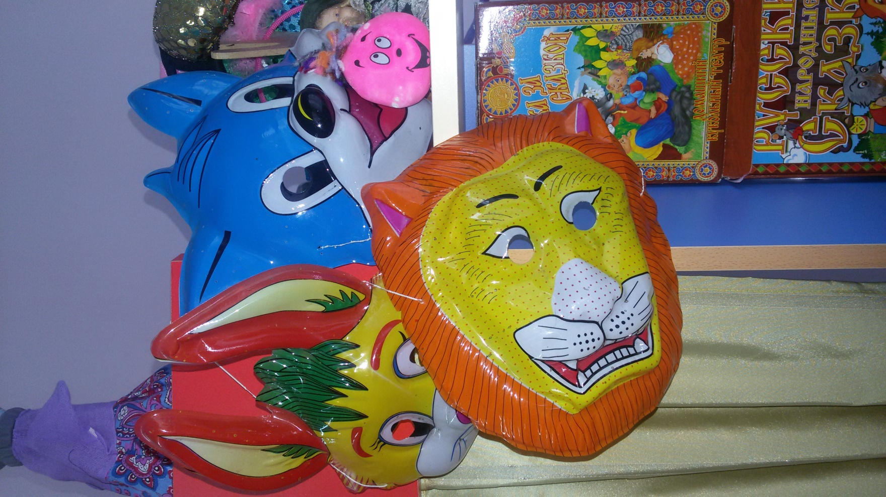
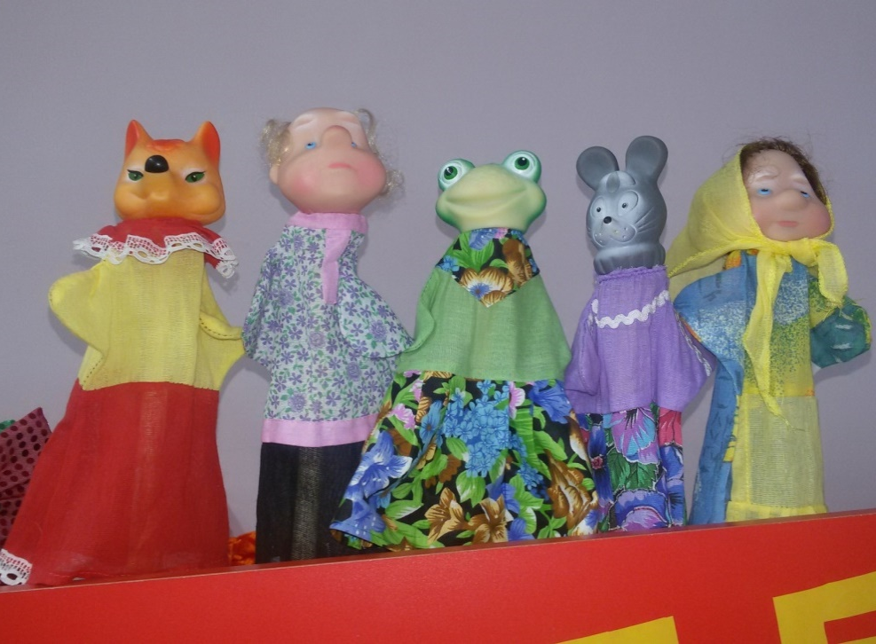

Slide 10
ПОЕЗДКА В ТЕАТР НА СКАЗКУ «ГУСИ-ЛЕБЕДИ»

Slide 11
Л

Slide 12
УЧАСТИЕ В КОНКУРСЕ-ФЕСТИВАЛЕ «Театральная юность Минусинска -2017»

Slide 14
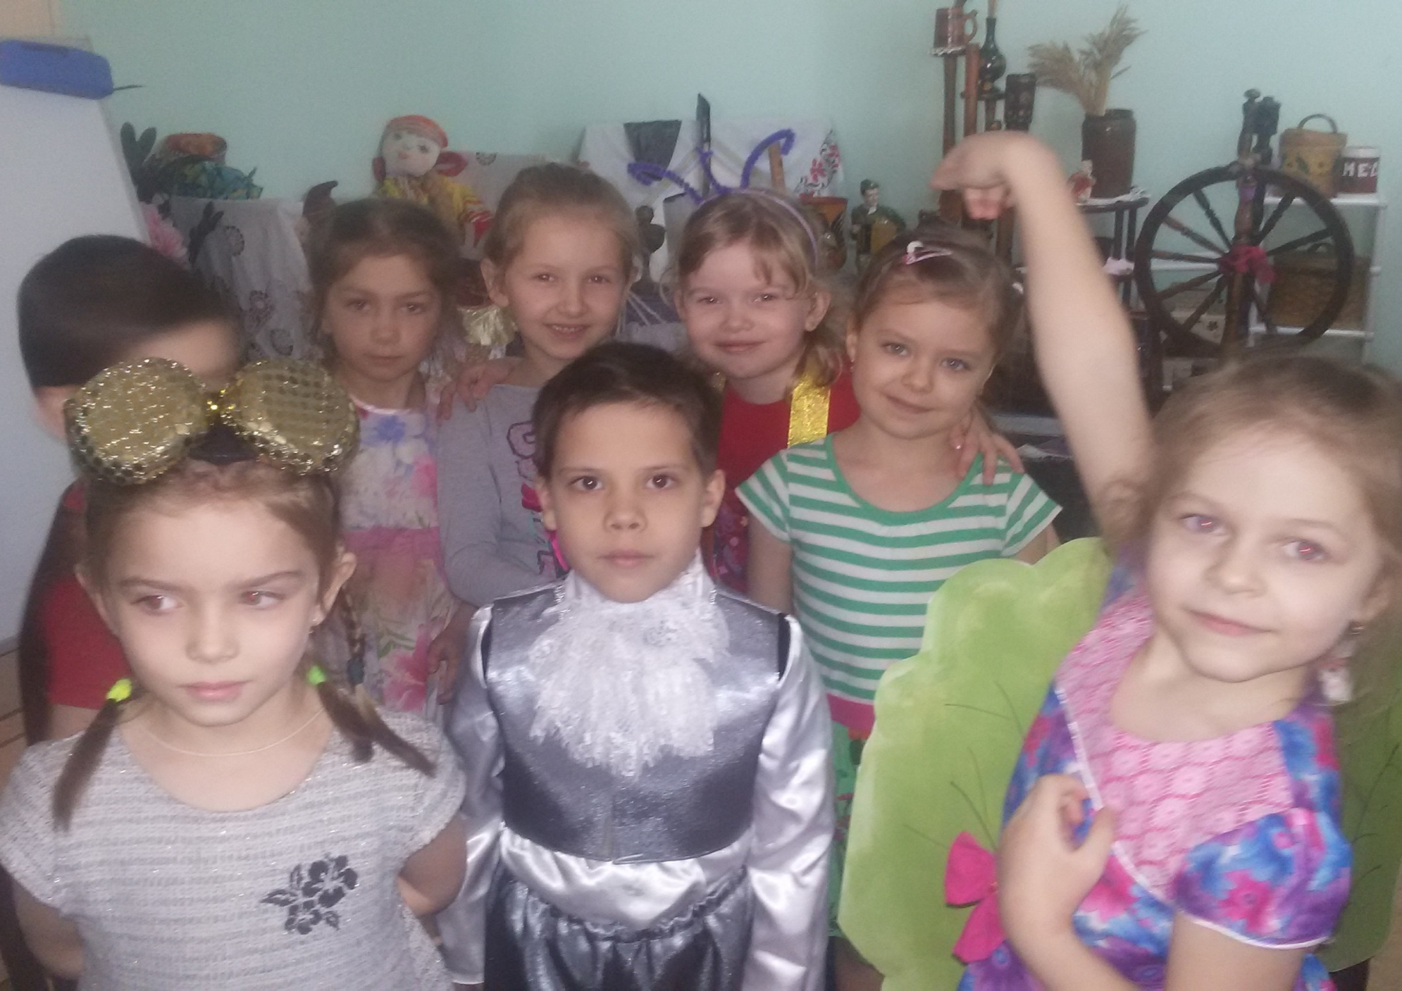

Slide 15
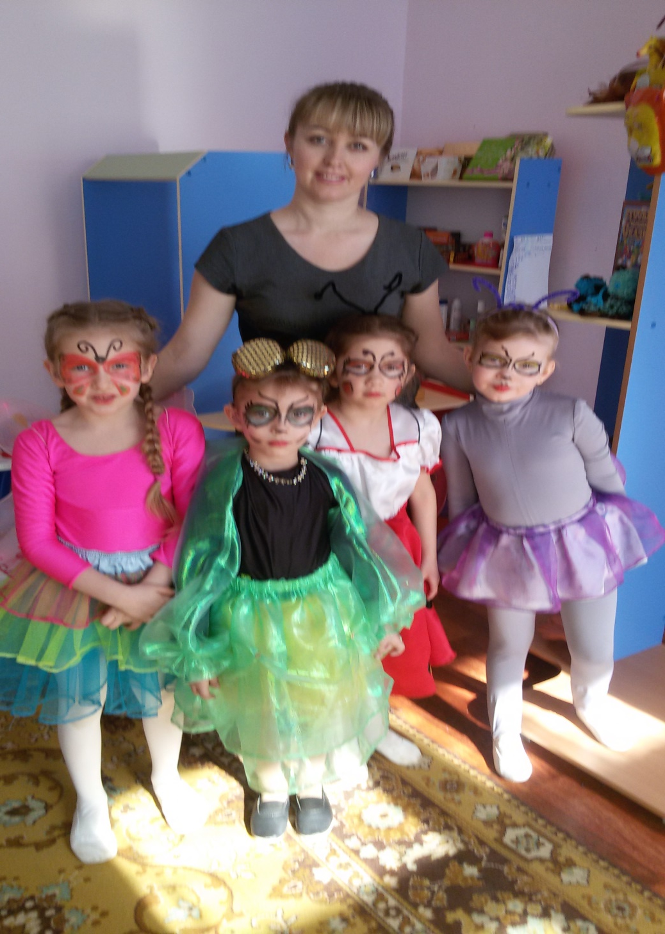

Slide 27
УЧАСТИЕ В КОНКУРСЕ-ФЕСТИВАЛЕ «Театральная юность Минусинска -2019»

Slide 28
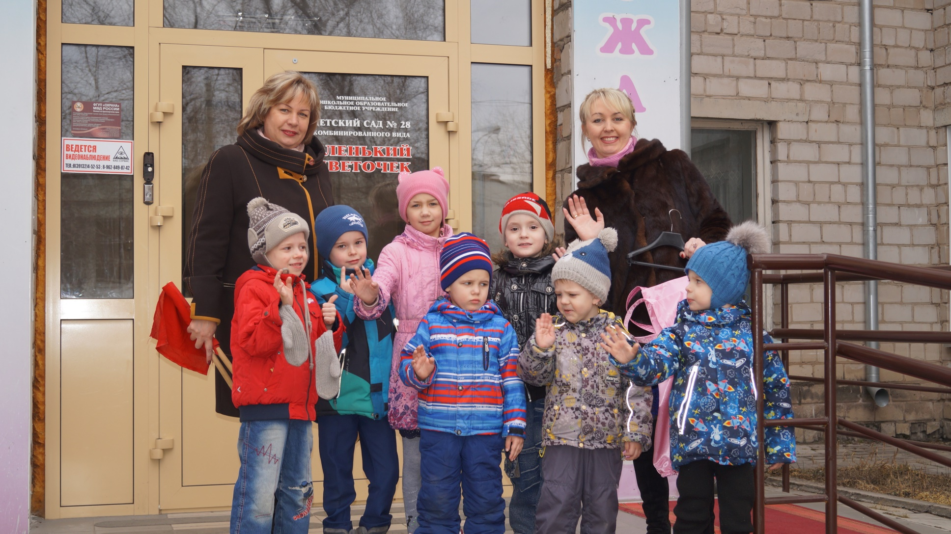

Slide 29
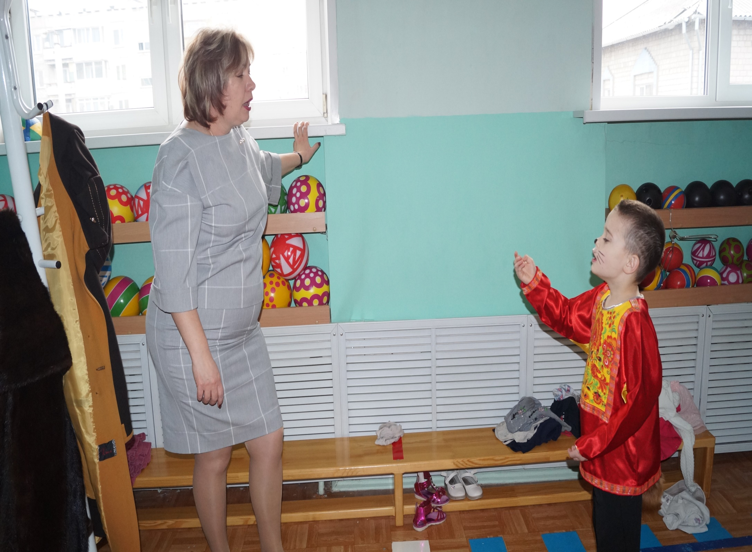

Slide 30
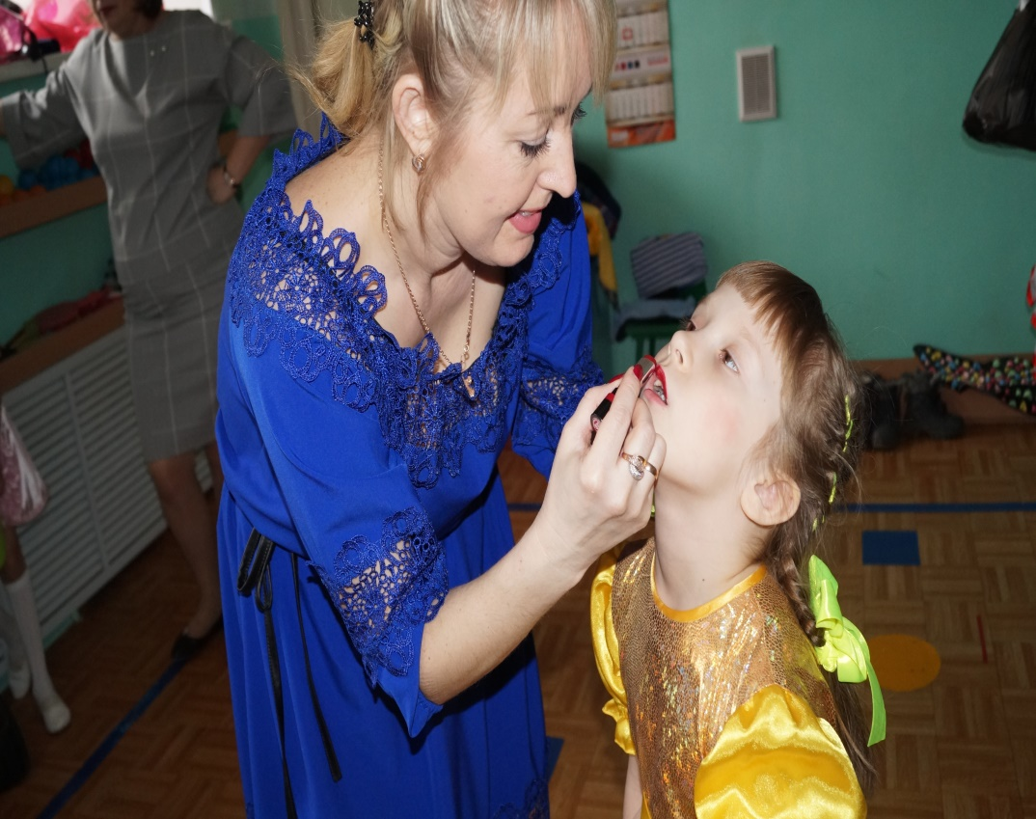
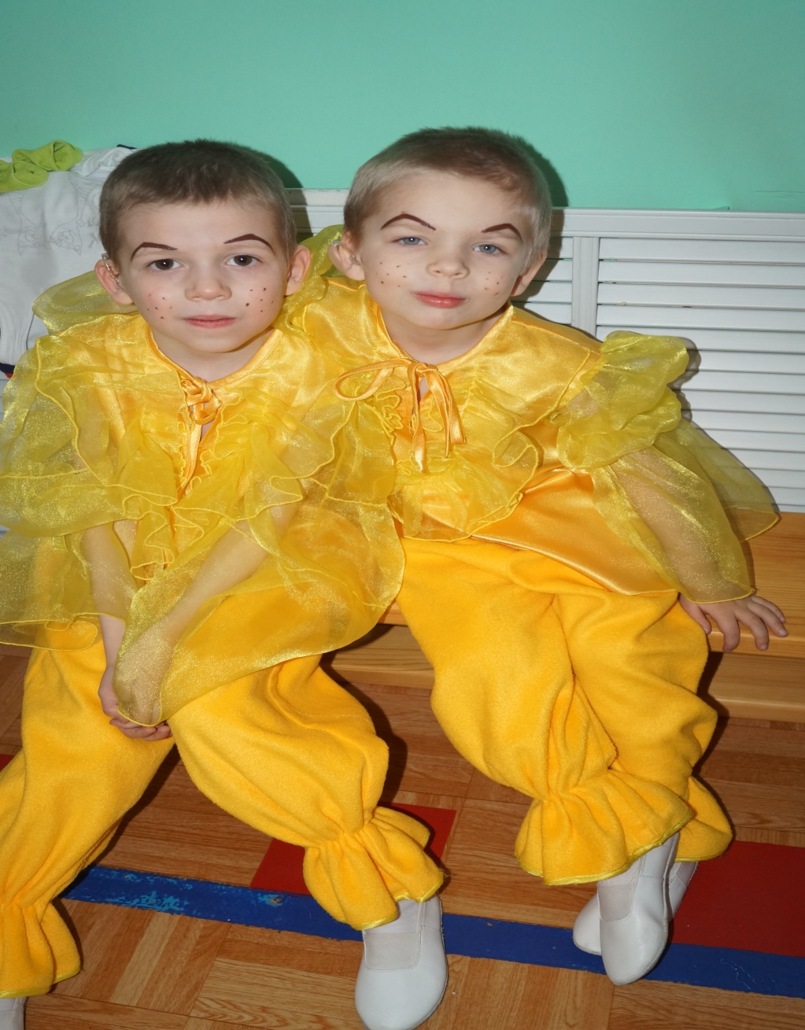

Slide 31
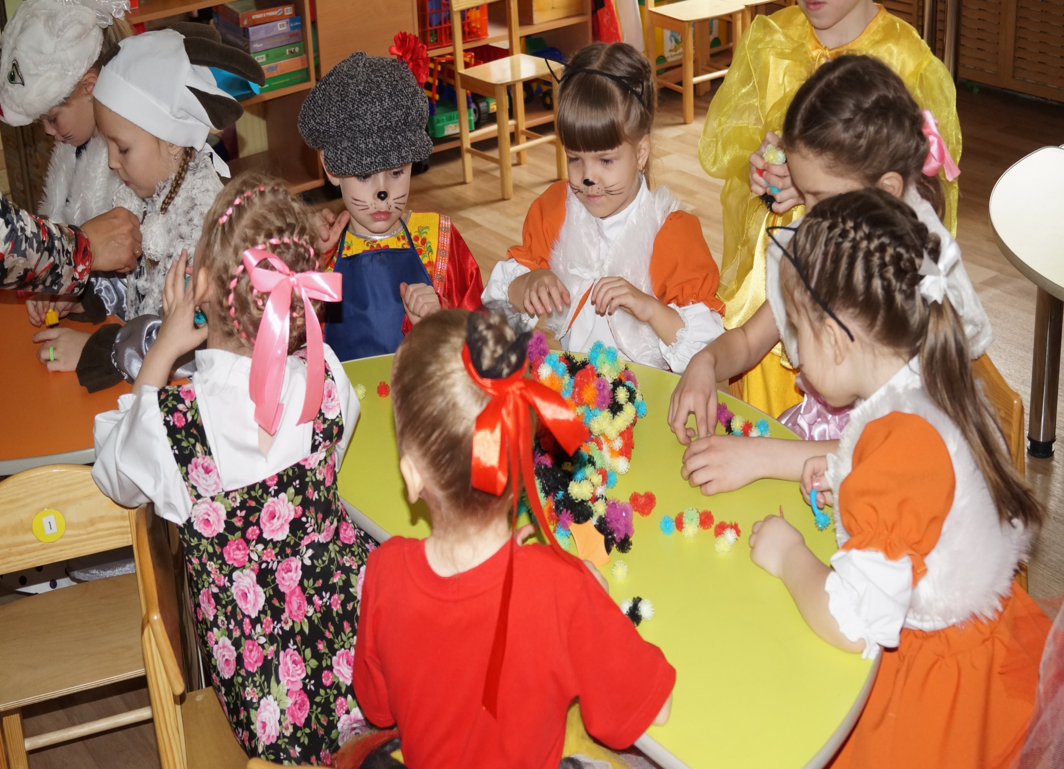

Slide 32
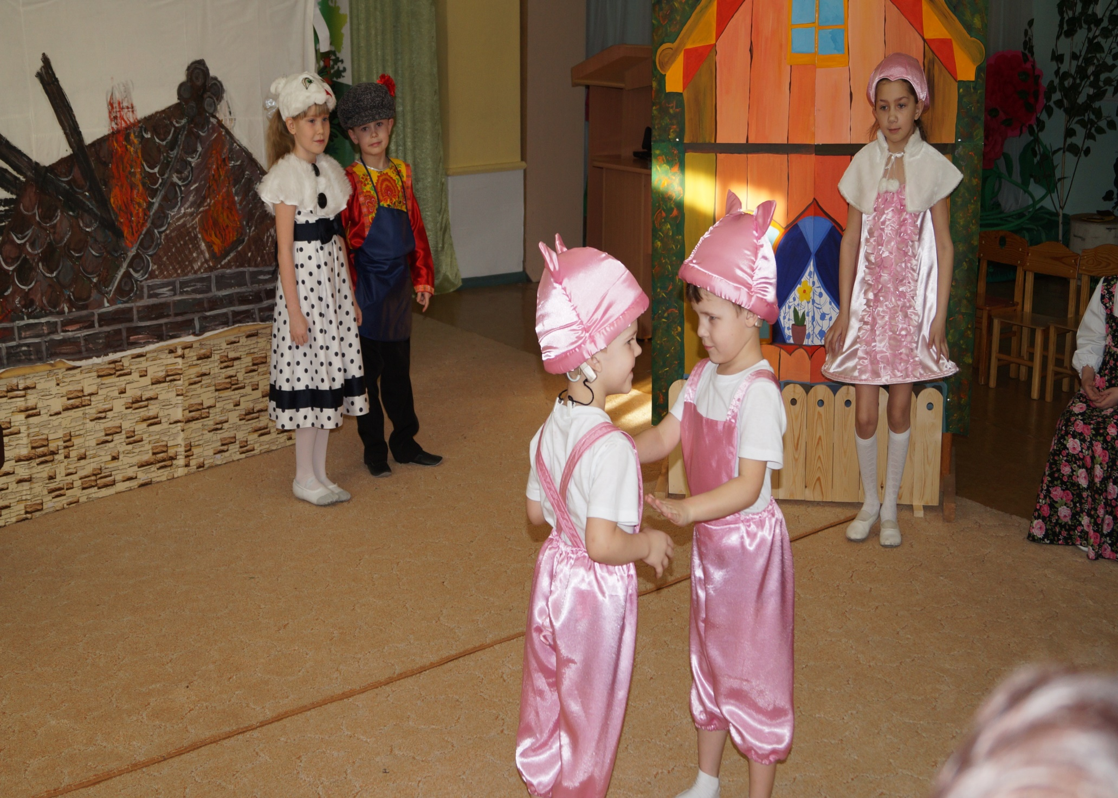

Slide 34
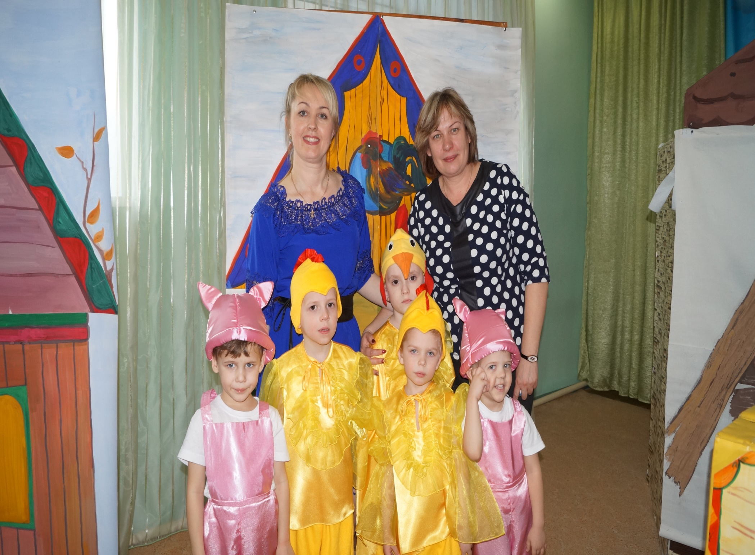

Slide 35
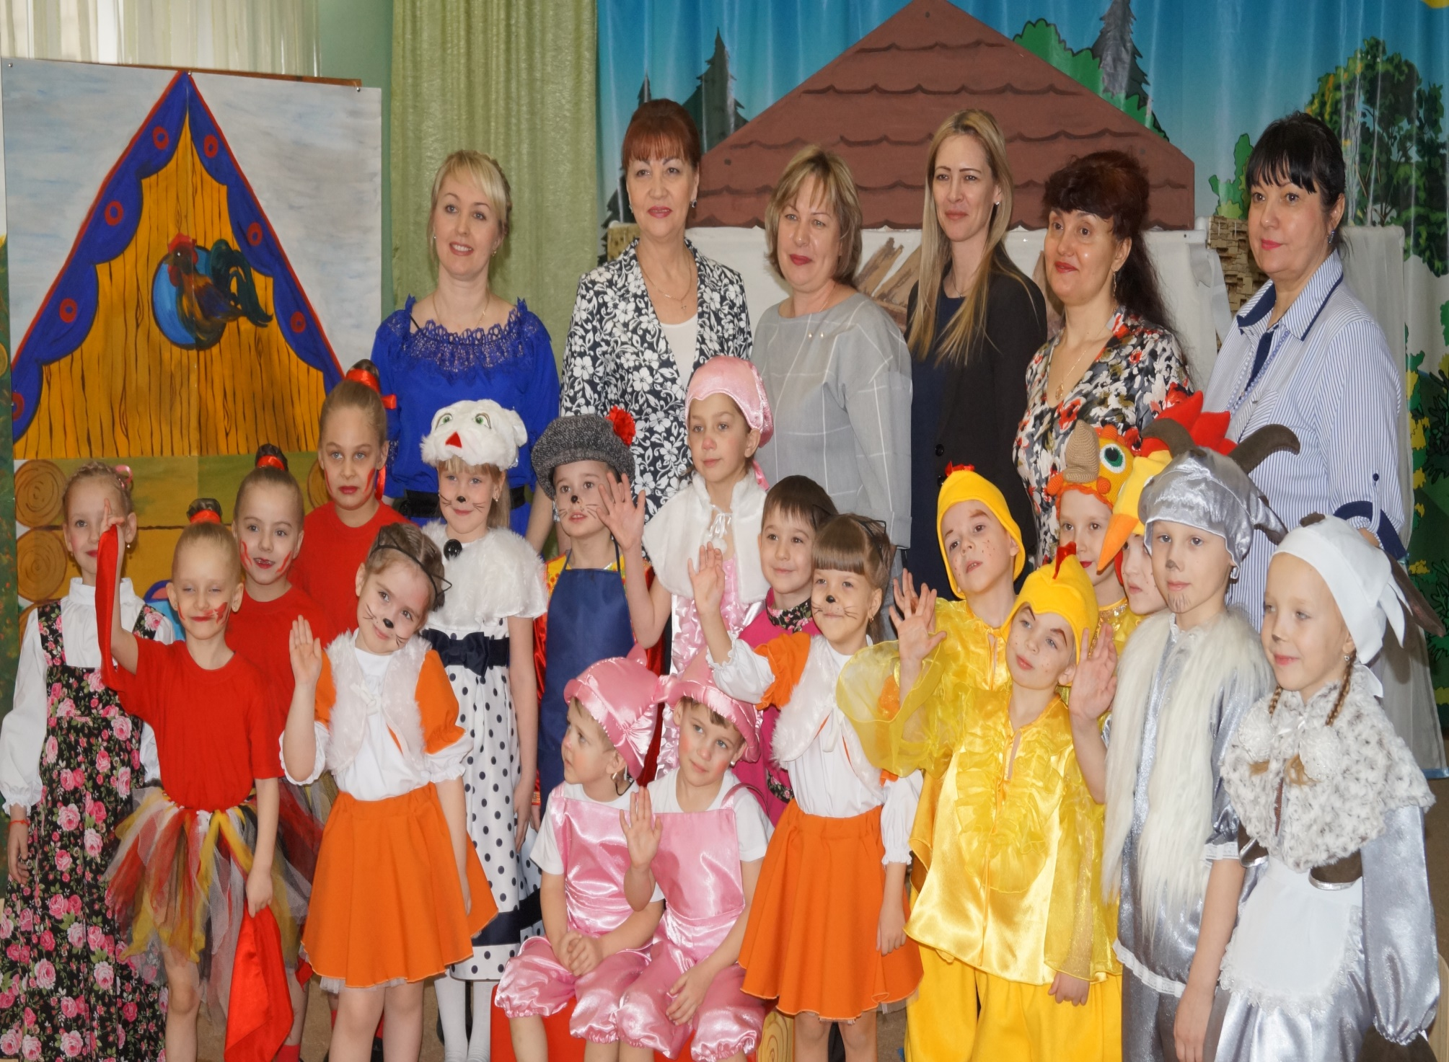

Slide 36
Театрализованное представление по мотивам русской народной сказки «Пых»

Slide 37
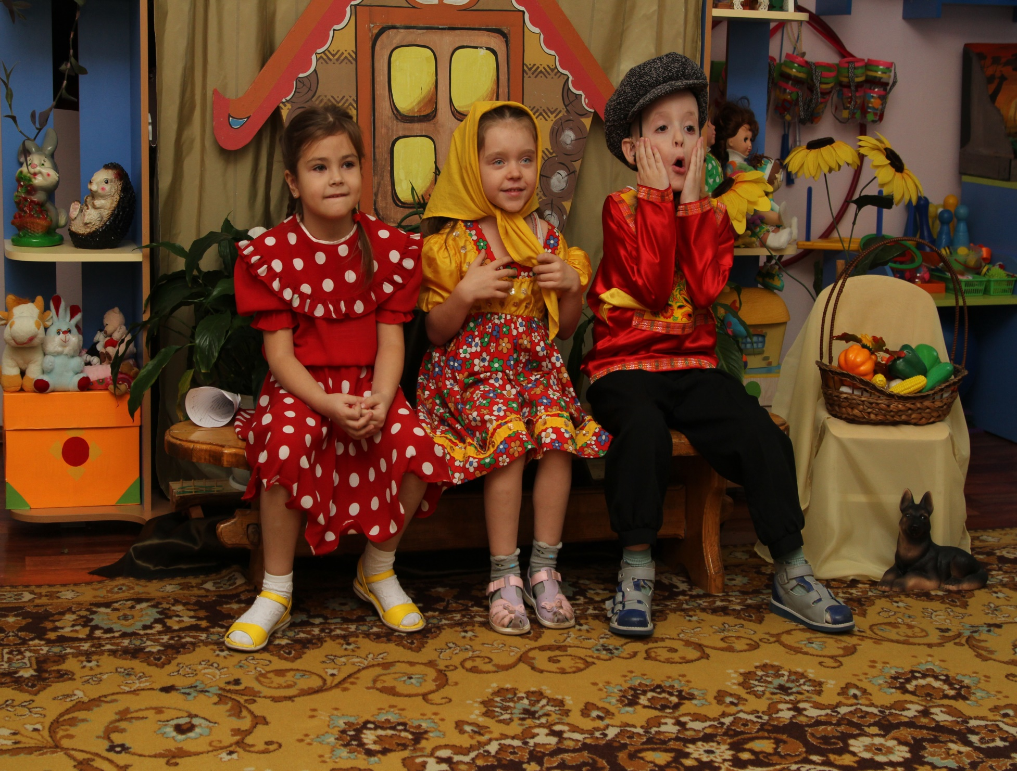

Slide 38
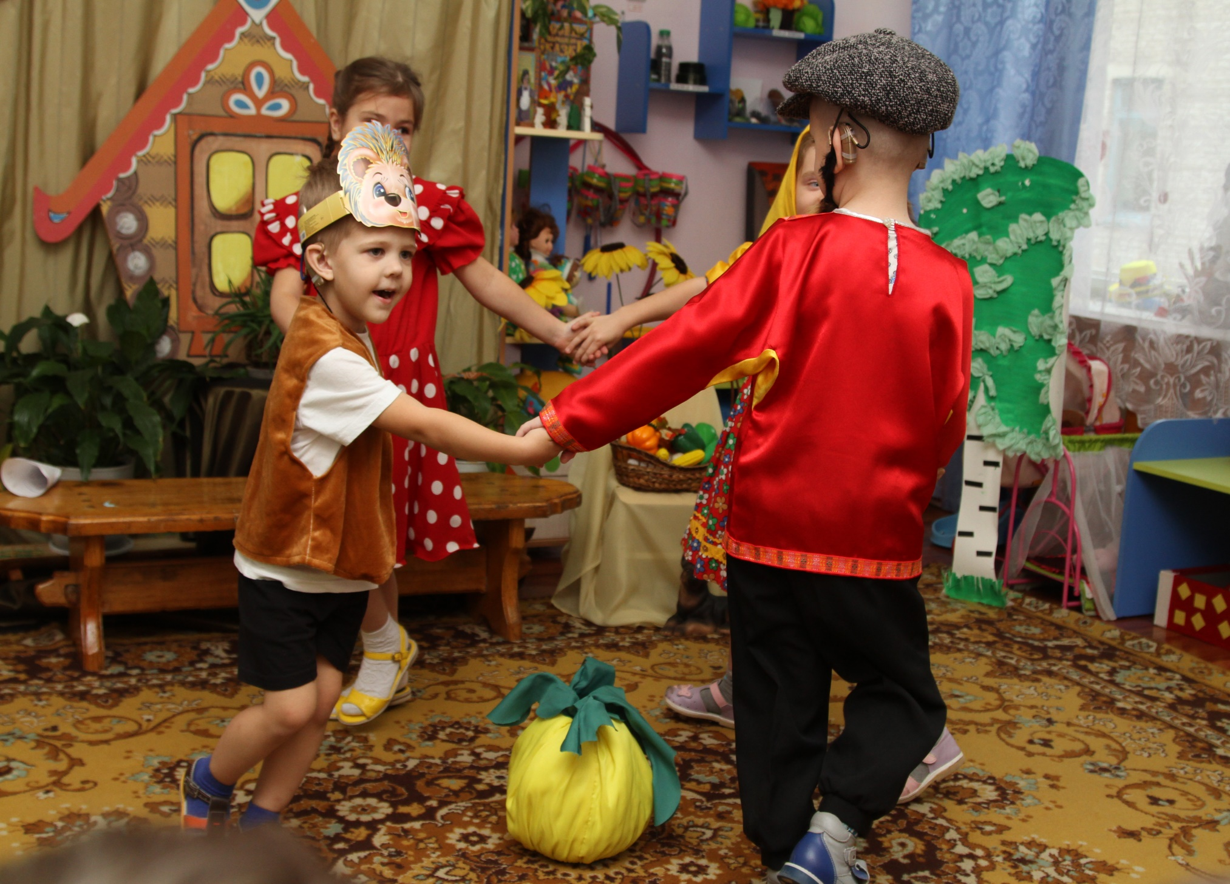

Slide 40
РЕЗУЛЬТАТЫ
Дети проявляют интерес, желание к театральному искусству.
Умеют передавать различные чувства, используя мимику, жест, интонацию.
Самостоятельно исполняют и передают образы сказочных персонажей
Оформлен театральный уголок
Предметно-пространственная развивающая среда группы дополнилась различными видами театров, пособиями, рисунками, картотеками театрализованных игр и упражнений
Приняли участие в городском конкурсе -фестивале

Slide 41
Театрализованная деятельность-это…
…не просто игра!
Это прекрасное средство для интенсивного развития речи детей, обогащения словаря, развития мышления, воображения, творческих способностей.

